Slide 1


الفصل ٦ -٣ خطة حل المسألة
أ/ فاطمة جبران

Slide 2







أ/ فاطمة جبران

Slide 3


الفصل ٦ -٣ خطة حل المسألة
أ/ فاطمة جبران

Slide 4

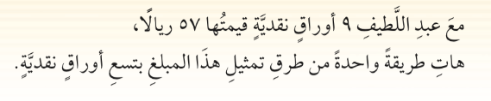
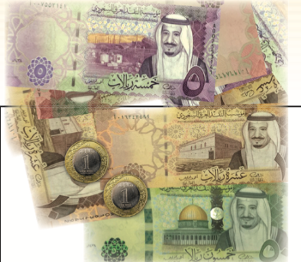
الفصل ٦ -٣ خطة حل المسألة
أ/ فاطمة جبران

Slide 5
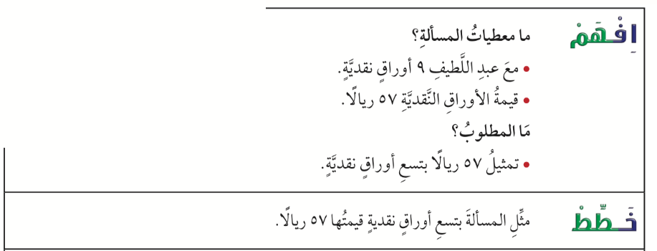
الفصل ٦ -٣ خطة حل المسألة
أ/ فاطمة جبران

Slide 6
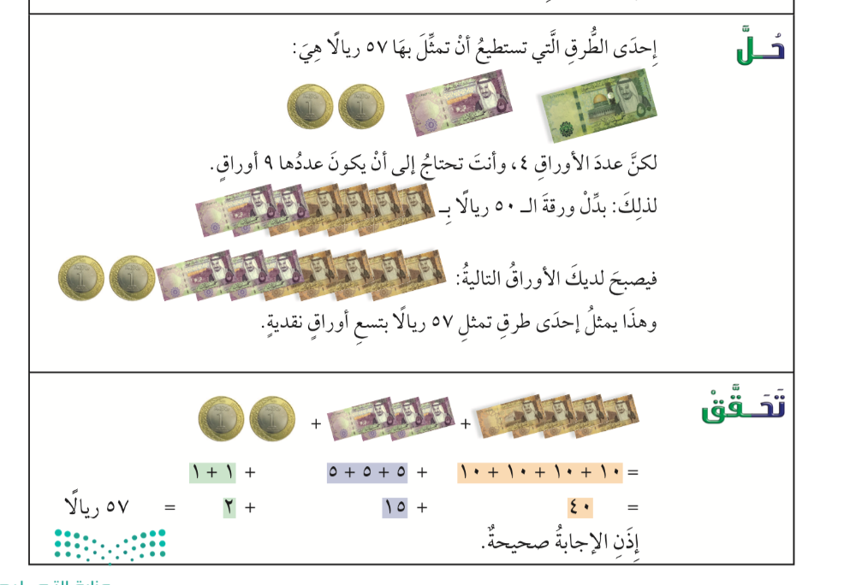
الفصل ٦ -٣ خطة حل المسألة
أ/ فاطمة جبران

Slide 7



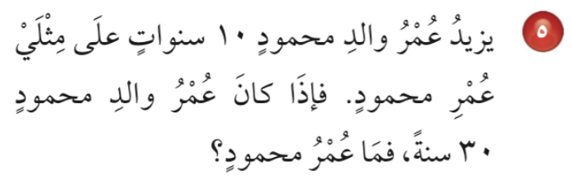
الفصل ٦ -٣ خطة حل المسألة
ضع خطأ تحت المعطى
ودائرة حول المطلوب
أ/ فاطمة جبران

Slide 8

الفصل ٦ -٣ خطة حل المسألة
خطط
حل
تحقق
أ/ فاطمة جبران

Slide 9

الفصل ٦ -٣ خطة حل المسألة
ضع خطأ تحت المعطى
ودائرة حول المطلوب
أ/ فاطمة جبران

Slide 10
الفصل ٦ -٣ خطة حل المسألة
خطط
حل
تحقق
أ/ فاطمة جبران

Slide 11

ماذا تعلمت
أ/ فاطمة جبران

Slide 12



ممتع 🤩
قيم نفسك بالنسبة لفهمك للدرس
سهل 😍
سهل 😍
أ/ فاطمة جبران

Slide 13


لوحة التميز في الدرس
أ/ فاطمة جبران

Slide 14
الواجب المنزلي
أ/ فاطمة جبران

